Slide 1


大学物理学
第 4 篇 振动 波动和波动光学

Slide 2


第 4 篇 振动、波动和波动光学
振动
波动
周期性运动
物质的基本运动形式
振动的传播
其基本概念和方法可涉及到广泛的领域，如声波、计时器、无线电信号、生物信号等.
本篇以牛顿力学为基础, 着重讨论机械振动和机械波.其主要概念和规律对电磁波乃至物质波同样适用.
麦克斯韦电磁理论认为光是电磁波.
波动光学: 研究光的波动性.
第<number>页 共65页

Slide 3


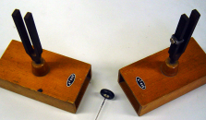

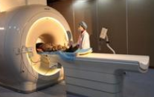
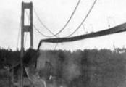
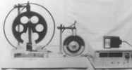
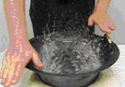
第一篇 力学
振动、波动和波动光学篇
第 11 章 振动学基础
第 <number> 页 共 25 页

Slide 4
振动是普遍存在的一种运动形式：
1. 物体的来回往复运动(弹簧振子、单摆等).
2. 电流、电压的周期性变化.
振动(vibration): 任何一个物理量(物体的位置、电流强度、电场强度、磁场强度等)在某一定值附近的反复变化.
机械振动(mechanical vibration): 物体在一定位置(中心)附近作来回往复的运动.
机械振动的原因:
物体所受的回复力和物体所具有的惯性.

Slide 5
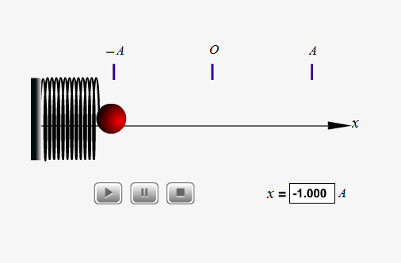
§11.1 简谐运动的描述
简谐运动(simple harmonic motion) 是最基本、最简单的振动, 运动规律由余(正)弦函数描述.
11.1.1 弹簧振子
理想模型

Slide 6
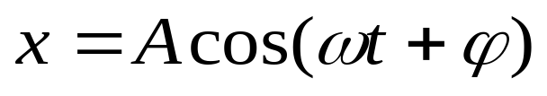
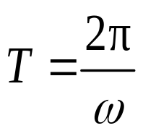
11.1.2 简谐运动的表达式
x
T
A
A: 振幅(amplitude) 离开平
衡位置的最大位移.
O
t
ω: 角频率(angular frequency) 2π秒内往复振动的次数.
T: 周期(period) 往复振动一次的时间.

Slide 7

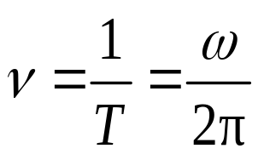
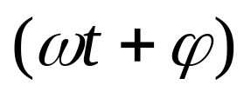

: 频率(frequency) 单位时间内往复振动的次数.
: 相位 系统的运动状态.
: 初相 系统的初始运动状态, 与初始条件有关.
振幅、角频率和初相称为简谐运动的三个特征量.
振幅和初相由初始条件确定,.
角频率取决于振动系统自身的动力学特征.

Slide 8
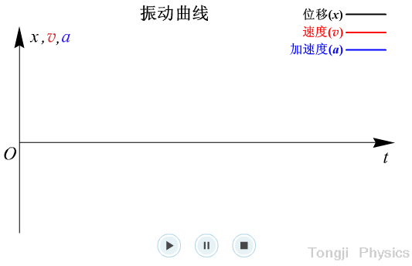
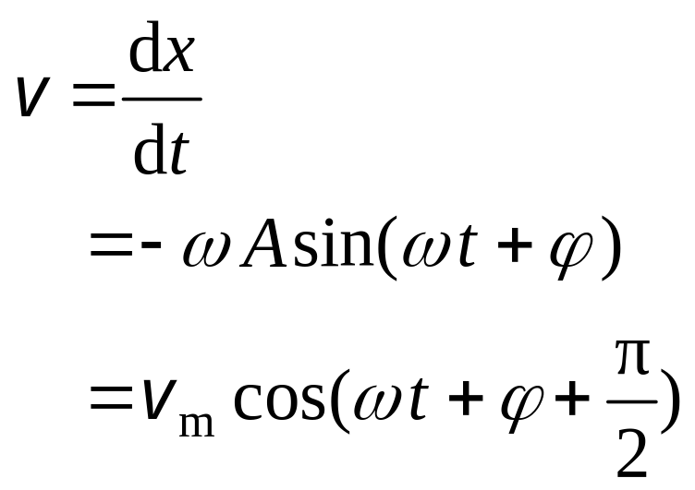
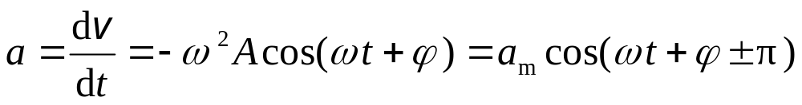
11.1.3 简谐运动的速度和加速度
简谐运动的速度
简谐运动的加速度

Slide 9
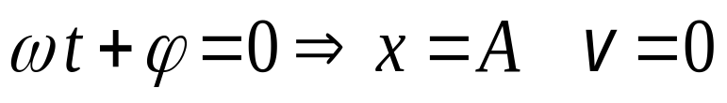
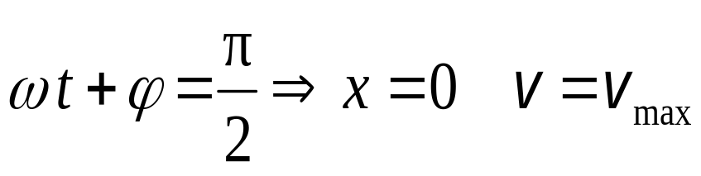
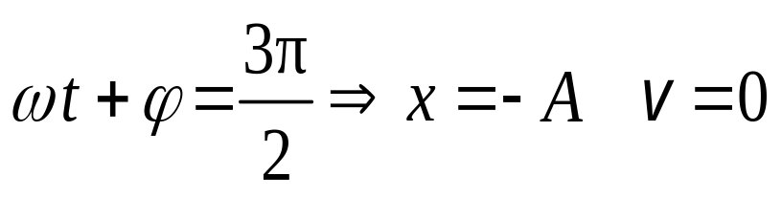
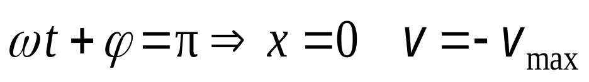
11.1.4 振动的相位
振动的相位决定了简谐运动的运动状态(位置和速度).
物体在正向最大处
物体在平衡位置处
物体在负向最大处
物体在平衡位置处
t = 0时, 相位为ϕ , 称振动的“初相位”

Slide 10
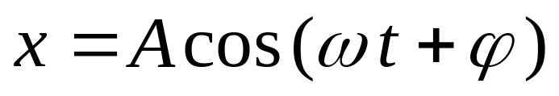
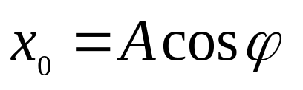
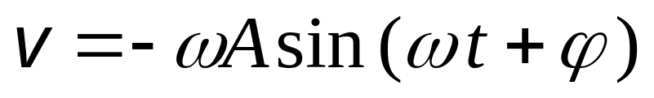
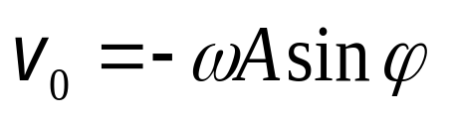
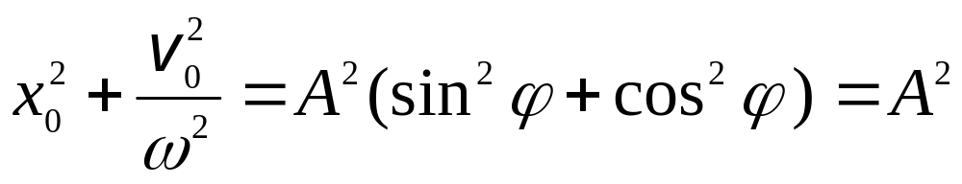
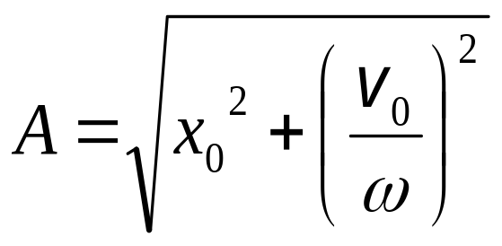
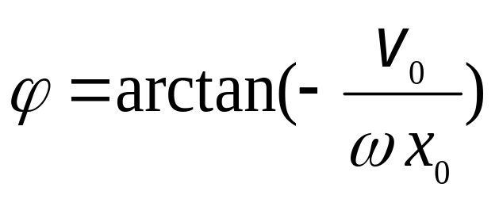
由初始条件确定振幅和初相位的方法
(1)设 t =0时, 振动位移: x = x₀
振动速度: v = v₀
位移方程:
速度方程:
振幅:
初相位:
ϕ 不是唯一的, 与坐标正向有关, 需要具体分析.

Slide 11
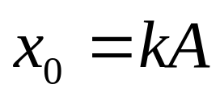

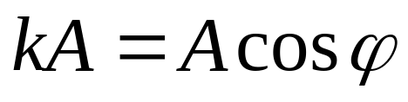
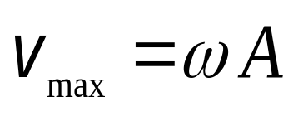
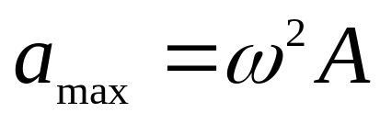
(2) 若已知 t = 0,
(k为常量)
并已知质点的运动方向, 即可得
ϕ 有二个值, 利用 v 的方向可定出 ϕ .
总之, 只要知道初始条件, 即可利用方程(一般为位移方程和速度方程)来求得积分常数A、ϕ .
(3) 如果已知的不是 t = 0 时的 x、v, 同样可以利用位移方程、速度方程、加速度方程求A, ϕ . 如已知t时刻的 等. 特别要注意利用x_{t}、v_{t} :

Slide 12
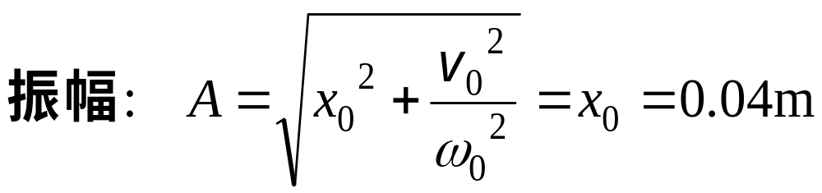
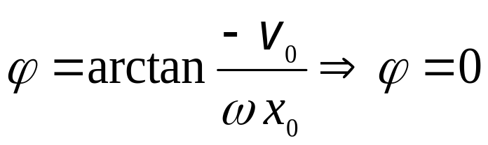

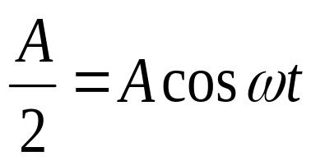
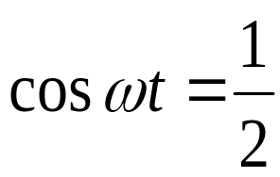
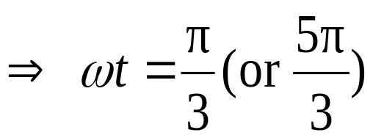
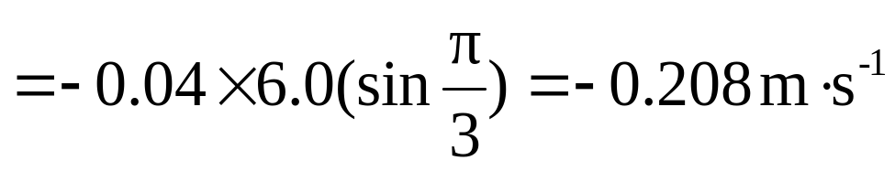
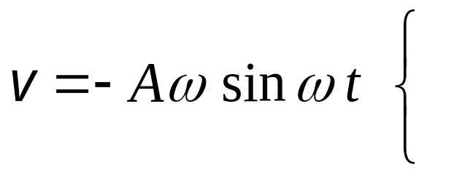
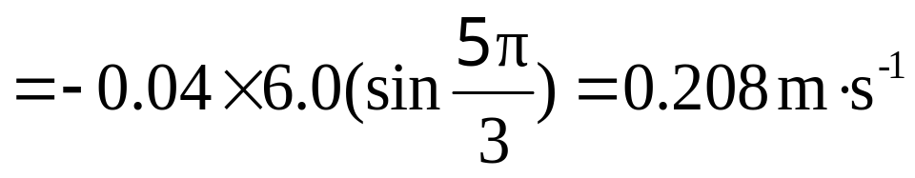
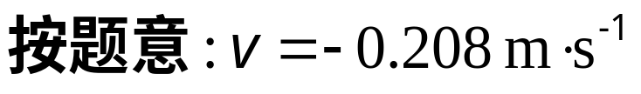
例题1 一轻弹簧, 一端固定, 另一端连接一定质量的物体. 整个系统位于水平面内, 系统的角频率为 6.0s⁻¹. 今将物体沿平面向右拉长到 x₀=0.04m 处释放, 试求: (1)简谐运动表达式; (2)物体从初始位置运动到第1次经过A/2处时的速度.
解: (1)
（2）

Slide 13
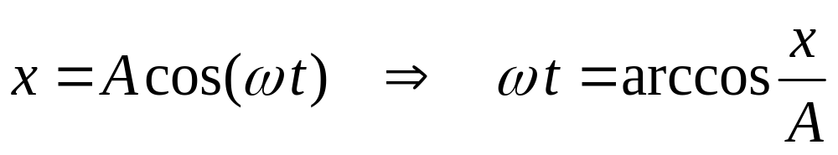
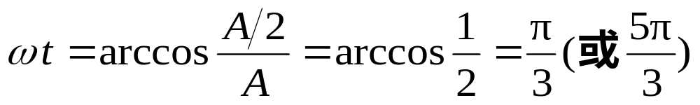
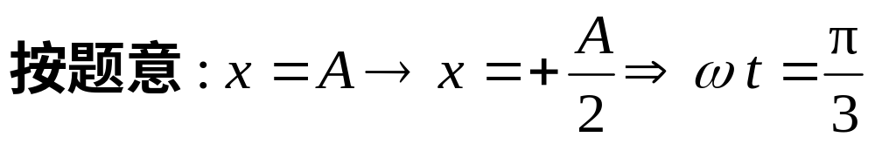
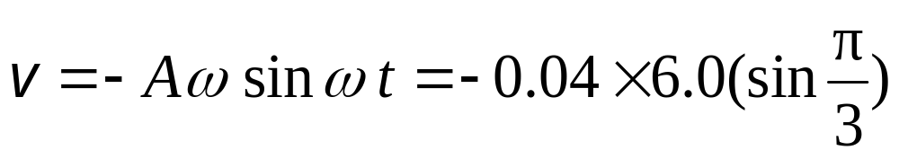
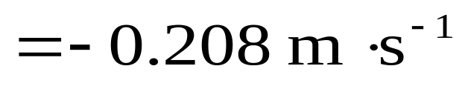
(2)

Slide 14
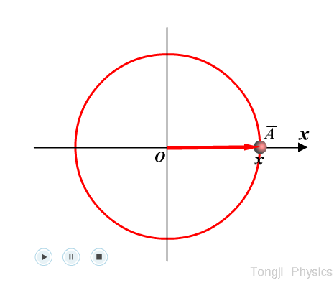

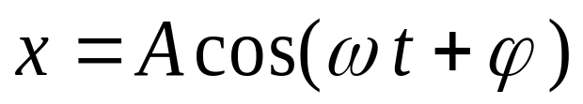
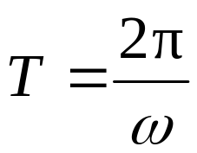
11.1.5 旋转矢量表示法
旋转矢量 的模即为简谐运动的振幅.
旋转矢量 的角速度ω 即为振动的角频率.
旋转矢量 与x轴的夹角(ω t+ϕ)，为简谐振动的相位.
t =0 时， 与x 轴的夹角ϕ 即为简谐振动的初相位.
投影点的运动为简谐运动.
旋转矢量 旋转一周，P点完成一次全振动.
周期:
逆时针方向旋转

Slide 15
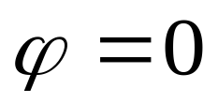

初相位讨论
x
正向最大

Slide 16
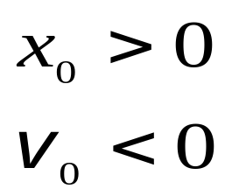
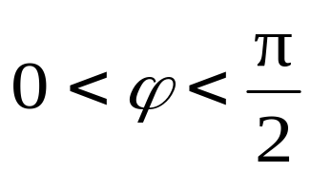


初相位讨论
x
正向最大

Slide 17
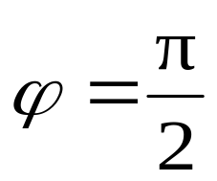

初相位讨论
平衡位置
x
正向最大

Slide 18
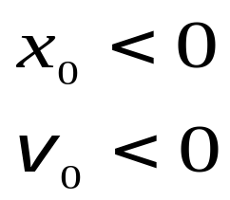

初相位讨论
平衡位置
x
正向最大

Slide 19

初相位讨论
平衡位置
x
负向最大
正向最大

Slide 20


初相位讨论
平衡位置
x
负向最大
正向最大

Slide 21

初相位讨论
平衡位置
x
负向最大
正向最大
平衡位置

Slide 22


初相位讨论
平衡位置
x
负向最大
正向最大
平衡位置

Slide 23

旋转矢量与振动曲线

Slide 24






相位差
A
x
相位差:
当二个振动的频率相同时，相位差为

Slide 25







例题2 一质点沿x轴作简谐运动, 振幅为12cm, 周期为 2s. 当 t = 0时, 位移为6cm, 且向x轴正方向运动. 求: (1) 振动表达式; (2) t = 0.5s时, 质点的位置、速度和加速度; (3) 如果在某时刻质点位于x = -6cm, 且向x轴负方向运动, 求从该位置回到平衡位置所需要的时间.
解：
（1）
t = 0 时, x₀ = 0.06m ,
v₀ > 0
x
6cm
振动表达式:

Slide 26



(2)

Slide 27






(3)
t₁
x
t₂

Slide 28





例题3 两质点作同方向、同频率的简谐运动, 振幅相等. 当质点1在x₁=A/2 处, 且向左运动时, 另一个质点2在x₂= -A/2 处, 且向右运动. 求这两个质点的相位差.
解:
-A
O
A
-A/2
A/2
质点1：
质点2：

Slide 29




§11.2 简谐运动的动力学特征
11.2.1 简谐运动的动力学定义
根据胡克定律:
x
O
x
(k为劲度系数)
在弹簧形变不大时, 弹性力 F 和位移 x 成正比.
弹性力F和位移x恒反向, 始终指向平衡位置.
由牛顿第二定律得:
令:
简谐运动的微分方程:
任何一个物理量,如果它随时间的变化规律满足简谐运动的微分方程, 则这一物理量在作简谐运动.

Slide 30
简谐运动的微分方程:
其中:
微分方程的解:
简谐运动表达式 (振动表达式)
为积分常量, 由初始条件确定.
简谐运动的速度:
简谐运动的加速度:
物体做简谐运动时, 其位移、速度和加速度都是时间的余(正)弦函数.

Slide 31





坐标原点的选取与振动方程的关系
(1) 取平衡位置为坐标原点：
自由端
平衡位置
平衡点处：
o
y

Slide 32







(2) 取弹簧的自由端为坐标原点
自由端
o
y
y

Slide 33

结论：
振动方程的形式随坐标原点选取的不同而不同(相差一个常数), 一般把坐标原点取在平衡位置, 其方程形式最简单.
弹簧振子的振动频率与振子的放置位置无关.角频率又称“固有频率”.
简谐振动的周期或频率与初始条件无关, 而与该物理系统的固有特性有关, 称为固有频率或者固有周期.
物体的固有频率与系统的硬度、质量、外形、尺寸等有关.

Slide 34









11.2.2 简谐运动的实例
单摆
O
θ
l
T
结论: 单摆的振动是简谐运动.
mg

Slide 35








例题4 图示系统的振动为简谐运动. 求其频率.
解:
设物体位移x, 弹簧分别伸长x₁和x₂
k₁
k₂
Ｏ
x
x

Slide 36






11.2.3 简谐运动的能量
振子势能
v
x
O
x
振子动能:
谐振系统的总机械能:

Slide 37




振子在振动过程中, 动能和势能分别随时间变化, 但任一时刻总机械能保持不变.
位移最大,势能最大,但动能最小. 在振动曲线的峰值.
位移为0,势能为0,但动能最大.在振动曲线的平衡位置.

Slide 38





例题6 物体在A/2位置处时, 动能和势能各占总能量的多少? 物体在什么位置时其动能和势能各占总能量的一半?
解:

Slide 39

















§11.3 简谐运动的合成
11.3.1 两个同方向同频率简谐运动的合成
某一质点在直线上同时参与两个独立的同频率的简谐运动, 其运动表达式分别表示为
x
一起以 转动, 保持相对静止.

Slide 40















ϕ 的具体象限视具体情况确定.
结论: 一个质点参与两个在同一直线上频率相同的简谐运动, 其合成运动仍为简谐运动.
合振幅最大
x
合振幅最小

Slide 41

两个同方向同频率简谐振动的合成演示

Slide 42













例题7 两个同方向的简谐运动曲线(如图所示). (1) 求合振动的振幅. (2) 求合振动的振动方程.
解:
由矢量图,
x
T
t
x

Slide 43












例题8 两个同方向,同频率的简谐运动, 其合振动的振幅为20cm, 与第一个振动的相位差为 . 若第一个振动的振幅为 . 则(1) 第二个振动的振幅为多少?(2) 两简谐运动的相位差为多少?
解:

Slide 44
















11.3.2 两个同方向不同频率简谐运动的合成
相对于 的转动角速度为
平行四边形形状变化
大小变化,不表示谐振动.
设
振幅随时间变化
振动项

Slide 45




均很大,但彼此相差很小.

Slide 46

振幅 随时间缓慢变化
谐振因子 快速变化
第一项缓慢变化, 第二项快速变化: “拍(beat)”
调制

Slide 47






调制频率
载频
拍的周期
O
x
拍的频率(简称拍频)

Slide 48





11.3.3 相互垂直的简谐运动的合成
y
相互垂直的同频率简谐运动的合成
x
结论: 两相互垂直同频率简谐运动的合成, 其振动轨迹为一椭圆(又称“椭圆运动”). 椭圆轨迹的形状取决于振幅和相位差.

Slide 49




讨论1:
质点运动轨迹为直线

Slide 50


讨论2:
质点运动轨迹为正椭圆

Slide 51
相互垂直的不同频率简谐运动的合成
两个互相垂直、不同频率的简谐运动的合成时, 如果它们的频率之比为整数时, 会形成稳定的闭合曲线, 其形状与频率比和相位差有关, 这种图形叫做李萨如图.
曲线与平行于x轴的直线的切点数
曲线与平行于y轴的直线的切点数
两简谐运动的频率比
=
其中频率为1:1的利萨如图为椭圆, 在一定的相位差条件下, 曲线为一直线.

Slide 52


Slide 53





§11.4 阻尼振动
定义: 振动系统在回复力和阻尼力共同作用下发生的减幅振动称为阻尼振动.
在物体速度较小时, 阻尼力的大小与速率成正比, 方向与速度相反.
x
O
x

Slide 54




β 称为阻尼因子
动力学方程:
微分方程的特征方程为:

Slide 55



欠阻尼情况: 阻力很小
结论: 阻尼较小时, 振动为减幅振动, 振幅随时间按指数规律迅速减少. 阻尼越大, 减幅越迅速. 振动周期大于自由振动周期.

Slide 56


过阻尼情况：阻力很大
结论: 阻尼较大时, 振动从最大位移缓慢回到平衡位置, 不作往复运动.

Slide 57

临界阻尼情况:
结论: “临界阻尼”是质点不作往复运动的一个极限.

Slide 58







§ 11.5 受迫振动 共振
受迫振动: 系统在周期性的外力(策动力)持续作用下所发生的振动.
策动力:
x
O
x
弹性力: F 阻尼力: F_{r}
在阻尼较小时,其通解为对应齐次方程的通解加上一个特解.
令:

Slide 59





第一项为暂态项, 经过一端时间以后趋向于零, 为积分常数, 由初始条件确定.
第二项为稳定项, 代入原方程可求得:

Slide 60



结论: 受迫振动是阻尼振动和余弦振动的合成. 经一段相当的时间后, 阻尼振动衰减到可以忽略不计, 这样就成为一余弦振动, 其周期为强迫力的周期, 振幅, 初相位不仅与初条件有关, 而且与强迫力的频率和力幅有关.
共振: 当策动力的频率接近于固有频率时, 受迫振动的振幅达到最大值的现象.
共振频率:
共振振幅:

Slide 61




共振的利与弊
1940年7月1日, 桥龄仅4个月的美国Tocama大桥在一场不算太强的大风中坍塌. 风产生的周期性效果导致大桥共振, 大桥在风中坚强的摇曳了近一天, 最终轰然坠下……

Slide 62

§11.6 电磁振荡
在电路中电流或电荷的振动叫做电磁振荡, 产生电磁振荡的电路叫做振荡电路.
LC振荡电路
A
+
L
C
L、C是储能元件, 能量转换是可逆的.
B
振荡的过程:
K
电路中电荷、电流作周期性变化, 相应地电场、磁场能量亦作周期性变化, 且不断相互转化. 电路中能量没有损耗.

Slide 63






只含L和C的电路是理想的无阻尼自由振荡电路. 振荡电路中, 电荷和电流随时间变化的规律方程称为振荡方程.
A
+
L
C
B
K

Slide 64



无阻尼自由振荡的能量
t 时刻, C中电场能量和L中磁场能量:
表明: LC电路中的磁场能量和电场能量都随时间作周期性变化, 总能量为：

Slide 65
结论：在无阻尼自由振荡电路中, 电场能量和磁场能量不断地相互转化,但其总和保持不变, 电磁场能量守恒.
能量守恒的条件:
1.电路中电阻必须为0, 没有能量消耗.
2.电路中没有任何新注入的能量.
3.电路中电磁场能量亦不能以电磁波形式辐射出去.

